Slide 1

Název školy: Základní škola a Mateřská škola, Police nad Metují, okres Náchod
Autor: Stejskalová Hana
Název : VY_32_INOVACE_11C_06_PSP
Téma: Chemie 8. ročník
Číslo projektu: CZ.1.07/1.4.00/21.1431

Slide 2
PERIODICKÁ SOUSTAVA PRVKŮ

Slide 3
Anotace
Prezentace je určena k výkladu a procvičení učiva PSP v 8. ročníku a opakování učiva v 9. ročníku.
Žáci by měli umět vysvětlit, co je PSP a jak v ní jsou prvky řazeny. Budou schopni vysvětlit platnost periodického zákona na konkrétních příkladech z PSP.
Dokážou vymezit v PSP skupiny a periody a jejich značení.
Na základě polohy prvku v PSP budou schopni určit počet valenčních elektronů, číslo valenční vrstvy, celkový počet vrstev, prvky s podobnými chemickými vlastnostmi.
Rozdělí prvky na kovy, polokovy a nekovy.
Určeno pro interaktivní výuku.

Slide 4
VĚDCI SPOJENÍ SE VZNIKEM PERIODICKÉ SOUSTAVY PRVKŮ
Polovina 19. století – anglický chemik Newlands seřadil prvky podle protonových čísel a zjistil, že se v pravidelných intervalech objevují prvky s podobnými vlastnostmi:
₁H-₂He-₃Li-₄Be-₅B-₆C-₇N-₈O-₉F-₁₀Ne-₁₁Na-₁₂Mg-₁₃Al-₁₄Si-₁₅P-₁₆S-₁₇Cl-₁₈Ar-₁₉K-₂₀Ca

Slide 5
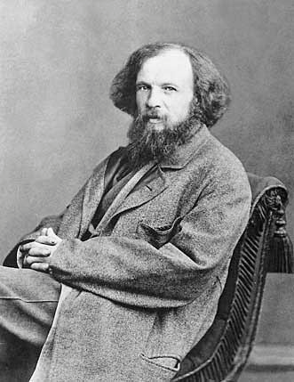
1869 – ruský chemik D. I. Mendělejev uspořádal prvky do tabulky podle vzrůstajících atomových hmotností, prvky s podobnými chemickými vlastnostmi umístěny pod sebou – vznikla PSP.
(dnes prvky uspořádány podle protonových čísel)
PERIODICKÝ ZÁKON – vlastnosti prvků se periodicky mění v závislosti na vzrůstajícím protonovém
čísle prvku.
Na základě periodického zákona
předpověděl Mendělejev objevy a
vlastnosti dalších prvků.
obr. 1

Slide 6
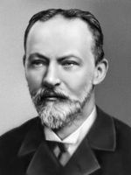
Bohuslav Brauner – český chemik, přítel Mendělejeva, podílel se na úpravách PSP a na jejím celosvětovém uznání.
obr. 2

Slide 7
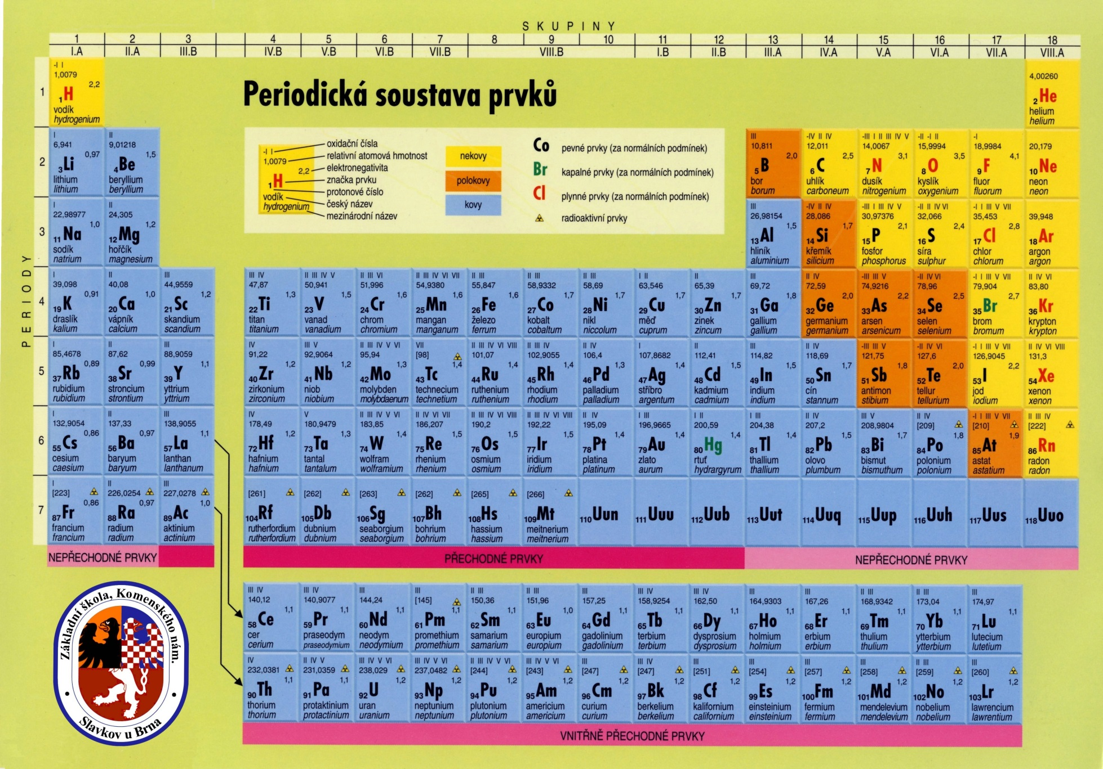
PERIODICKÁ SOUSTAVA PRVKŮ
Obr. 3

Slide 8
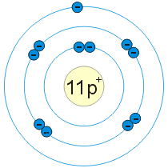
USPOŘÁDÁNÍ TABULKY
Vodorovné řady – PERIODY – označeny čísly 1-7.
Číslo periody udává počet elektronových vrstev kolem jádra atomu prvku, který v příslušné periodě leží.
Např. sodík (Na) leží ve 3. periodě – jeho atomy mají kolem jádra 3 elektronové vrstvy (slupky).
obr. 4

Slide 9
Svislé sloupce – SKUPINY – označeny čísly I-VIII.
Každá rozdělena na podskupiny A a B (I.A-VIII.A, I.B-VIII.B).
Číslo skupiny udává počet valenčních elektronů atomu prvku, který v dané skupině leží. Platí pro skupiny A.
Prvky ve stejné skupině mají podobné chemické vlastnosti.
Např. sodík leží v I.A skup. – má 1 valenč. elektron.

Slide 10
DALŠÍ ROZDĚLENÍ PRVKŮ
Nekovy – leží v pravé horní části tabulky, plynné, pevné, kapalný pouze brom, nevodivé
Kovy – zabírají skoro celý zbytek tabulky, pevné, kapalná pouze rtuť, vodivé, tažné, kujné.
Polokovy – oddělují kovy a nekovy, pevné, mírně vodivé.

Slide 11
ÚKOLY K PROCVIČOVÁNÍ
1. Jak jsou v PSP řazeny prvky, které mají podobné chemické vlastnosti?
2. Vyjmenuj všechny prvky 2. periody.
3. Vyhledej v PSP olovo a urči:
kolik má elektronů
v kolika vrstvách jsou rozmístěny
kolik elektronů je valenčních a v kolikáté vrstvě jsou
které prvky mají podobné chem. vlastnosti jako olovo

Slide 12
4. Doplň:
název | značka | proton. číslo | počet valenč. elektr. | perioda | skupina
síra
 | Kr
 |  | 50
 |  |  | 5 | 2
 |  |  |  | 6 | VII.A

Slide 13
ŘEŠENÍ
1. Jsou ve stejné skupině.
2. lithium, beryllium, bor, uhlík, dusík, kyslík, fluor, neon
3. a) 82
b) v 6
c) 4 v 6. vrstvě
d) uhlík, křemík, germanium, cín

Slide 14
4.
název | značka | proton.číslo | počet valenč. elektr. | perioda | skupina
síra | S | 16 | 6 | 3 | VI.A
krypton | Kr | 36 | 8 | 4 | VIII.A
cín | Sn | 50 | 4 | 5 | IV.A
dusík | N | 7 | 5 | 2 | V.A
astat | At | 85 | 7 | 6 | VII.A

Slide 15
Zdroje
BENEŠ, Pavel; PUMPR, Václav; BANÝR, Jiří. Základy chemie 1 pro 2. stupeň základní školy, nižší ročníky víceletých gymnázií a střední školy. Praha: Fortuna, 1993, ISBN 80-7168-043-5.
ŠKODA, Jiří; DOULÍK, Pavel. Chemie 8 učebnice pro základní školy a víceletá gymnázia. Plzeň: Fraus, 2006, ISBN 80-7238-442-2.
Obr.1 LEVICKIJ. Wikipedia.cz [online]. [cit. 18.1.2013]. Dostupný na WWW: http://upload.wikimedia.org/wikipedia/commons/f/f8/1861._%D0%9F%D0%BE%D1%80%D1%82%D1%80%D0%B5%D1%82_%D0%94.%D0%98._%D0%9C%D0%B5%D0%BD%D0%B4%D0%B5%D0%BB%D0%B5%D0%B5%D0%B2%D0%B0.jpg

Slide 16
ZDROJE A CITACE
Obr.2 AUTOR NEUVEDEN. Wikipedia.cz [online]. [cit. 18.1.2013]. Dostupný na WWW: http://upload.wikimedia.org/wikipedia/commons/3/34/Bohuslav_Brauner.jpg
Obr. 3 AUTOR NEUVEDEN. zskomslavkov.cz [online]. [cit. 18.1.2013]. Dostupný na WWW: http://www.zskomslavkov.cz/pages/download/chemie/periodicka_soustava_prvku_1.jpg
Obr. 4 AUTOR NEUVEDEN. zs chemie.cz [online]. [cit. 19.1.2013]. Dostupný na WWW: http://www.zschemie.euweb.cz/atomy/atomna.gif

